Slide 1
مبانی بازیابی اطلاعات و جستجو وب
به نام خدا
تمرین عملی شماره یک
9816073
دانیال بیاتی
9823793
محمد جواد کفایتی
استاد : دکتر هدی مشایخی

Slide 2
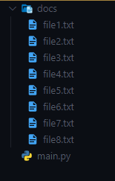

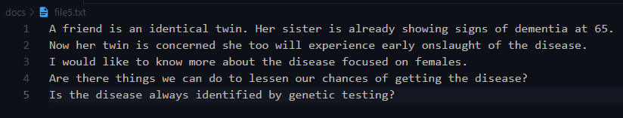
برنامه ای بنویسید که تعدادی از اسناد به دلخواه دریافت کند و پرس و جو هایی را از کاربر دریافت کرده شامل AND و OR و NOT و به روش ایندکس معکوس اسناد مرتبط با آن را بازگرداند. اسناد را میتوانید از مجموعه داده های متنی از مخزن های متداول وب مثل Kaggle و UCI برداشت کنید. تعداد سندها نیازی نیست که زیاد باشد، و انجام کارهای پیش پردازش در این بخش نیازی نیست. نتایج پرس و جو را تحلیل کرده و درستی آنها را بررسی کنید.
داخل پوشه docs حاوی 8 داکیومنت است که به صورت file1 … file8 نام گذاری شده است که شامل متن هایی به صورت زیر است :
01
01

Slide 3
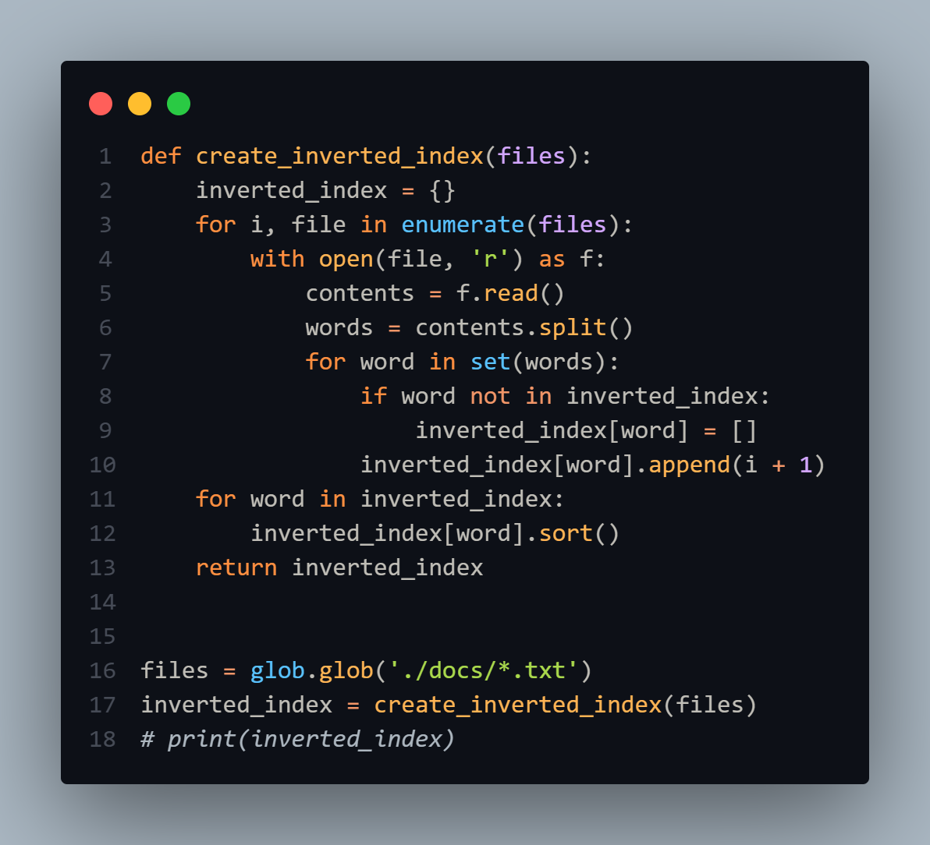
فایل main.py برنامه اصلی می باشد که از دو تابع ساخت ایندکس و سرچ کوئری قرار دارد.
تابع create_inverted_index :
به ترتیب ابتدا محتوای فایل های ورودی را خوانده و به کلمات را به صورت یک آرایه به نام words در می آوریم.
سپس اگر کلمه وجود نداشت در دیکشنری آن کلمه را اضافه می کنیم در غیر این صورت ایندکس فایل را که آن کلمه در آن موجود است را به کلمه مورد نظر در دیکشنری اضافه می کنیم این کار را تاجایی ادامه می دهیم که دیگر فایلی برای خواندن نداشته باشیم.
سپس هر کلمه در دیکشنری را با توجه به شماره فایل مرتب می کنیم
02

Slide 4
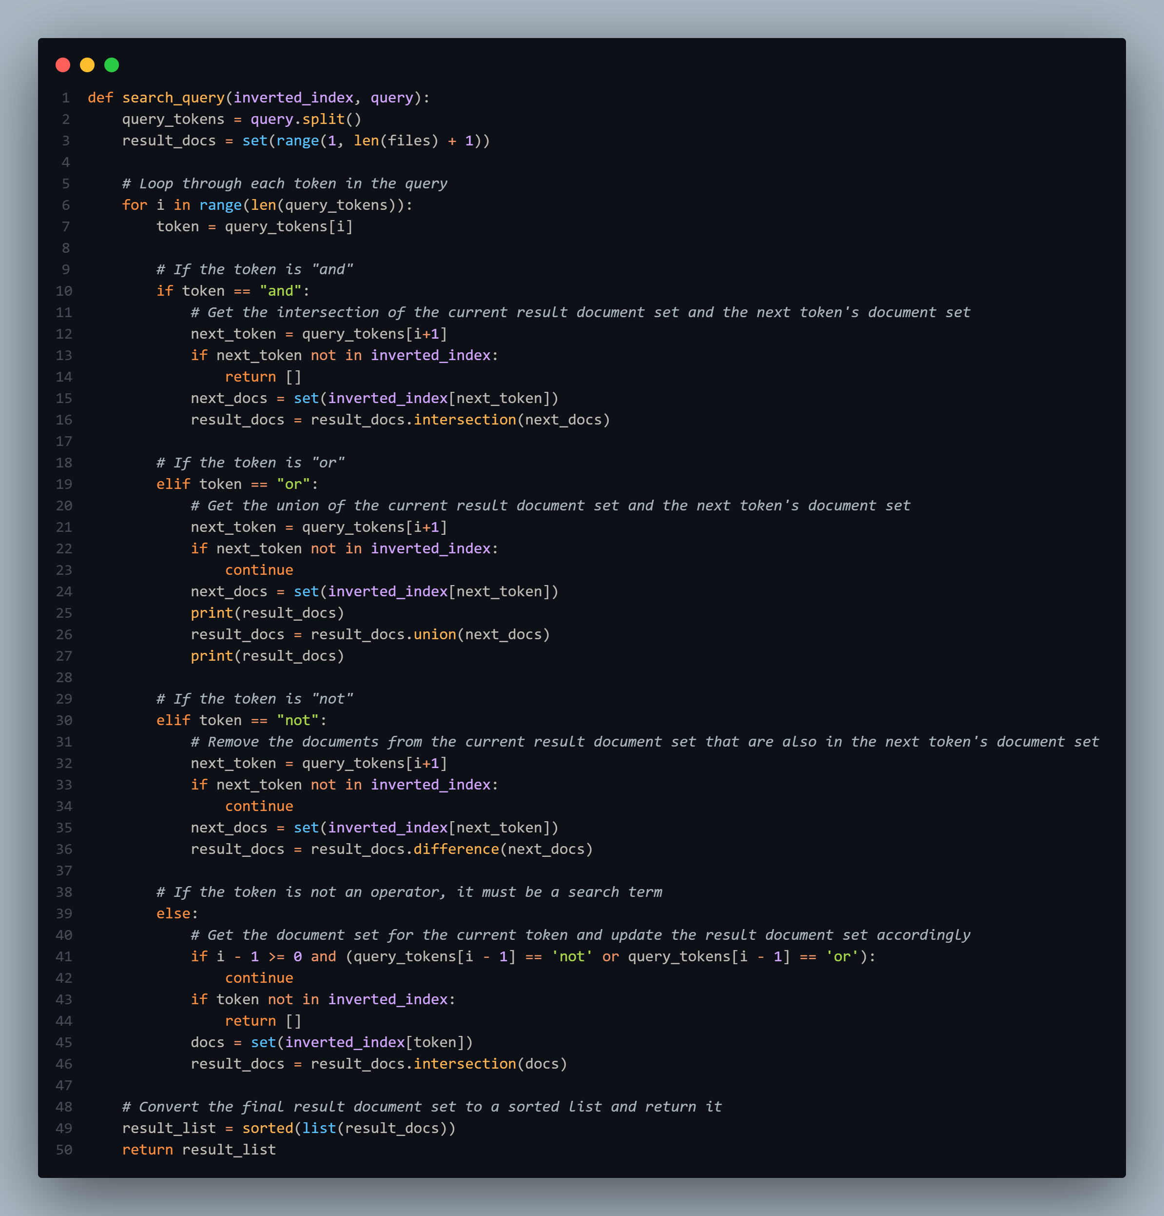
تابع search_query :
تابع search_query یک متن دریافت می‌کند و با استفاده از فهرست پوشا، اسنادی را که حاوی تمام کلمات موجود در متن هستند، پیدا می‌کند.
در ابتدا، متن ورودی به کلمات تقسیم شده و سپس برای هر کلمه، مجموعه اسنادی که آن کلمه در آن‌ها وجود دارد، با استفاده از فهرست پوشا به دست می‌آید. سپس با استفاده از عملگرهای منطقی and ، or و not ، مجموعه اسناد نهایی به دست می‌آید و به صورت لیست مرتب شده‌ای از اسناد بازگشت داده می‌شود.
اگر کلمات جستجو شده در فهرست پوشا وجود نداشتند، خروجی خالی برگشت داده می‌شود.
03

Slide 5
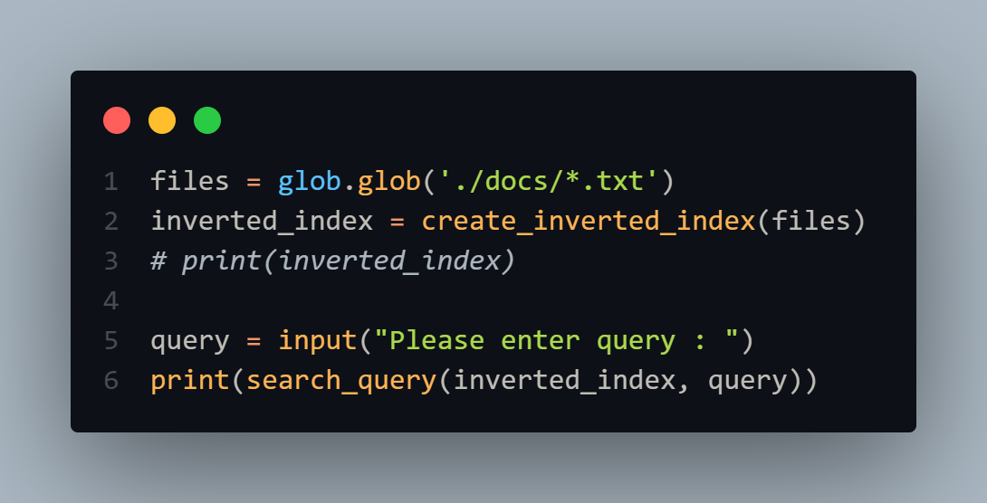
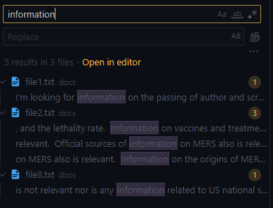
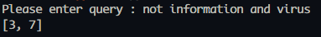
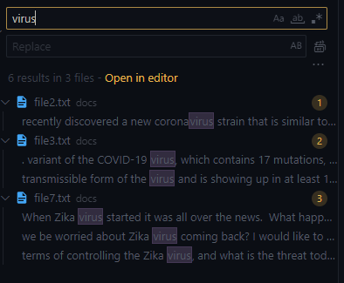
تست و بررسی داکیومنت ها :
برای مثال اگر کوئری زیر را داشته باشیم:
not information and virus
خروجی داکیومنت های 3 و 7 رانشان می دهد
همچنین با توجه به اینکه کلمه information در داکیومنت های 1 و 2 و 8 وجود دارد لذا در داکیومنت 3 و 4 و 5 و 6 و 7 وجود ندارد که اشتراکش با کلمه virus که در داکیومنت های 3 و 7 وجود دارد همان 3 و 7 می باشد.
04

Slide 6
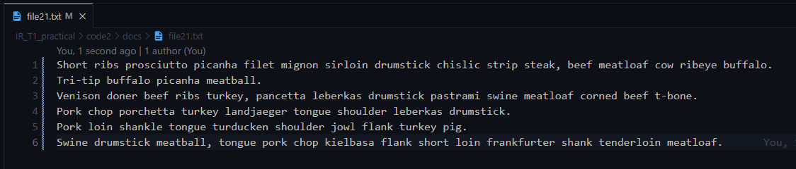
فایل های متنی تمرین قبل را در تعداد بیشتر به وسیله نرم افزار Lucene ایندکس کنید. همه حروف را کوچک کنید و کلمات ایست را حذف کنید. ریشه یابی را به دلخواه خود می توانید انجام دهید. سپس حدقل 5 پرس و جو مطرح کنید که عملگرهای not, and, or و جستجوی عبارت و پرس و جوی wildcard را شامل شوند و نتایج را بررسی کرده و گزارش کنید که آیا نتایج و رتبه بندی آنها منطقی هستند یا خیر.
داخل پوشه docs حاوی 30 داکیومنت است که به صورت file1 … file30 نام گذاری شده است که شامل متن هایی به صورت زیر است :
02
05

Slide 7
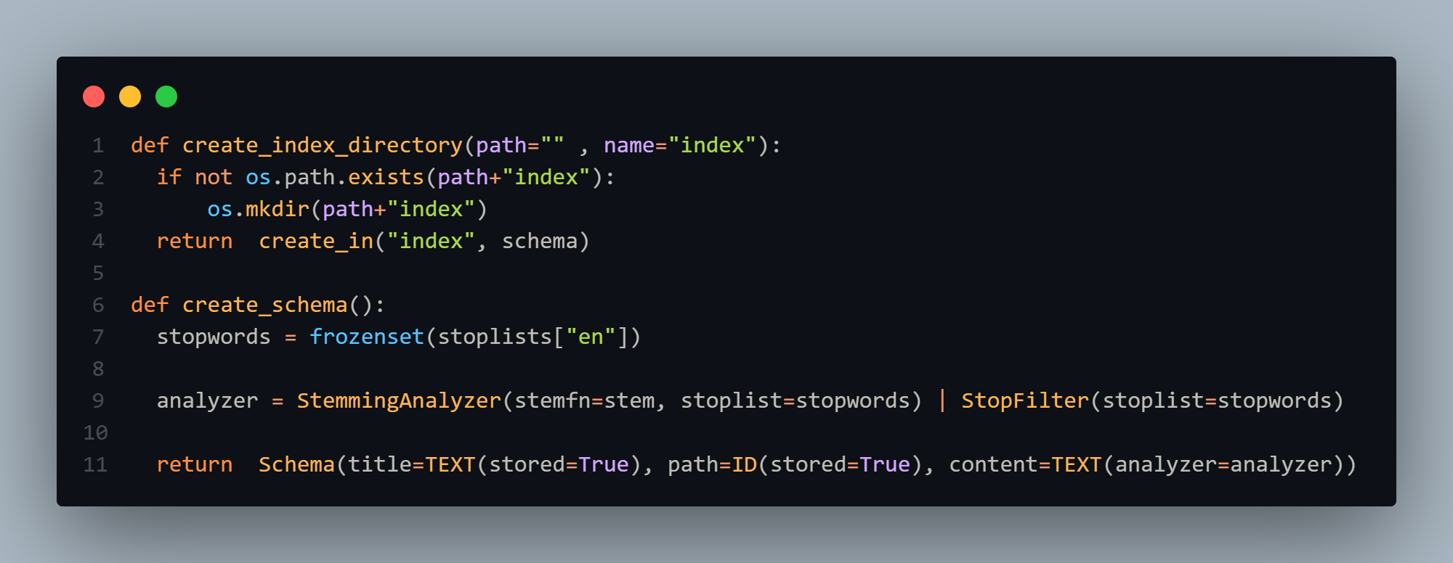
فایل main.py برنامه اصلی می باشد که از کتابخانه whoosh مثل lucene استفاده شده است که از توابع پیشفرض برای نرمالایز کردن داکیومنت ها استفاده شده است.
تابع create_index_directory : این تابع یک پوشه برای نگهداری ایندکس های ساخته شده می سازد.
تابع create_schema : این تابع از توابع پیشفرض در whoosh استفاده کرده و عملیاتی چون stemming و حذف stopwords ها را برعهده دارد که ایندکس های نهایی به صورت نرمالایز شده در پوشه ایندکس قرار می گیرد.
06

Slide 8
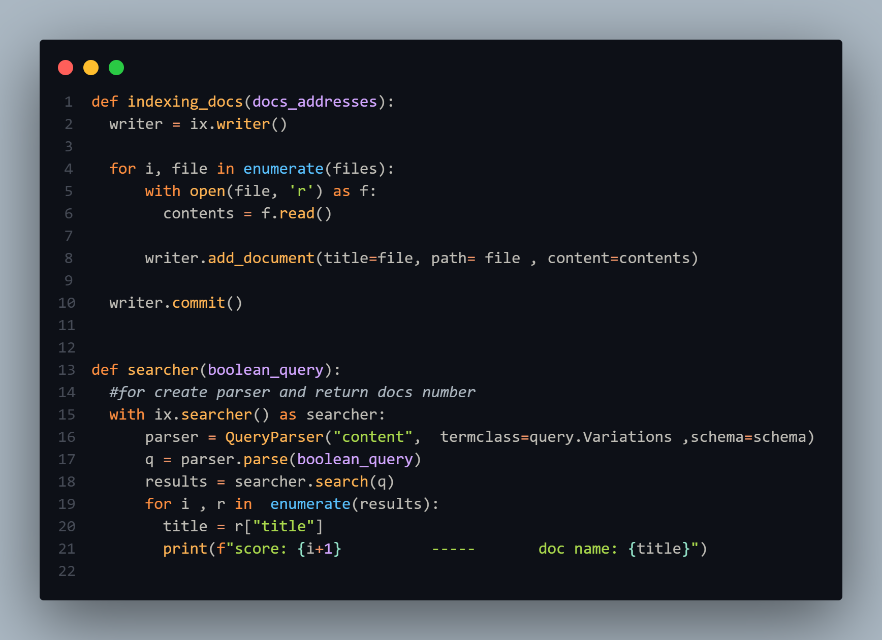
تابع indexing_doc : این تابع فایل های موجود در پوشه docs را به ترتیب ایندکس می کند و به عنوان یک writer فایل های ایندکس شده را برای جستجو و تحلیل commit می‌کند.
تابع searcher : تابع searcher دارای پارامتر boolean_query می باشد که عبارت مورد نظر را دریافت می کند و به صورت پارس شده در جستجوگر قرار می دهد. این تابع با استفاده از QueryParser و searcher اطلاعات مورد نظر را به دست می آورد و شماره سند مورد نظر را بر می گرداند.
07

Slide 9
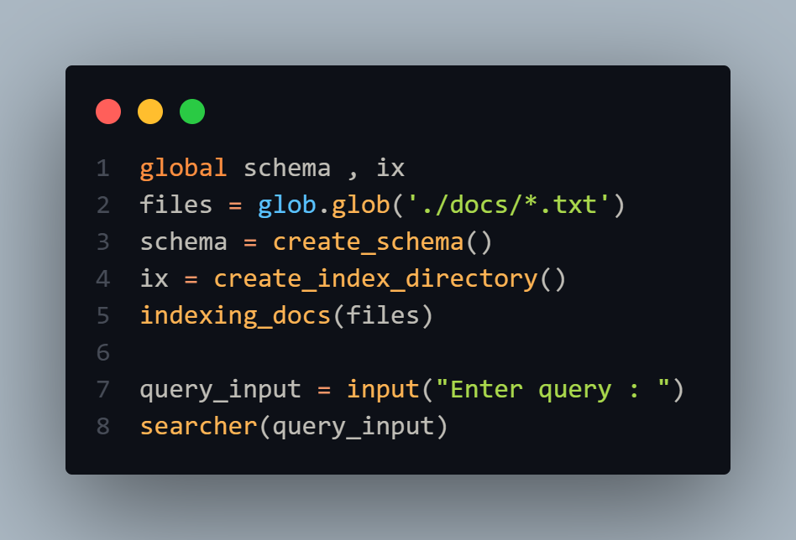
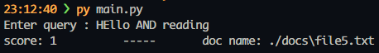
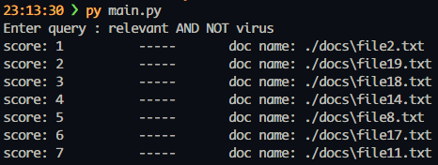
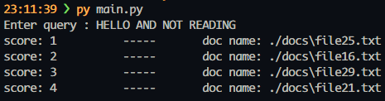
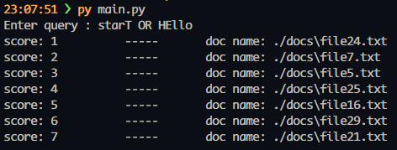
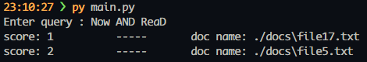
سپس با تست 5 query صحت برنامه را امتحان می کنیم:
08

